Slide 1
Онкология сегодня
За последние годы число заболевших раком растёт. По печальной статистике онкологические заболевания уносят в России более 250.000 тысяч человек в год. Рак диагностируется у около 500 000 ее граждан.

Slide 2
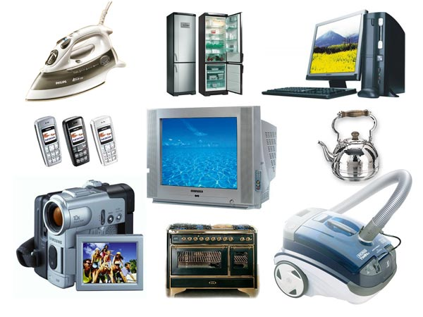
Влияние бытовых приборов на организм
Бытовые приборы безусловно влияют на наш организм . И, к сожалению, не лучшим образом. Сотовые, телевизоры, компьютеры и «микроволновки», о которых пойдёт сегодня речь, излучают электромагнитные волны, которые провоцируют рост раковых клеток

Slide 3
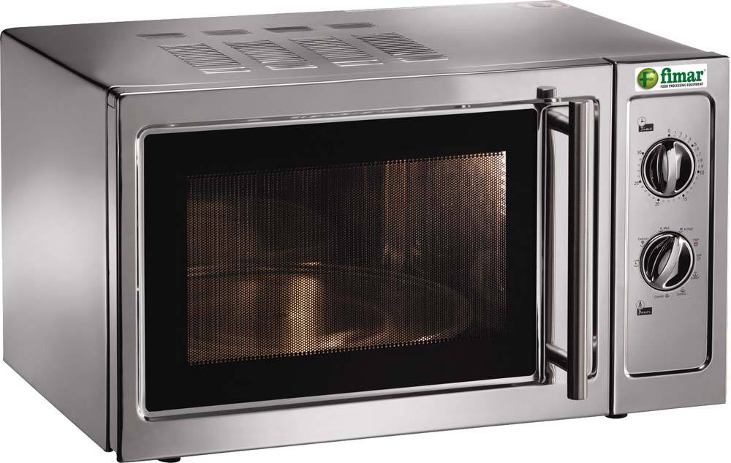
Микроволновая печь – польза или вред?
Исследовательская работа
ученика 9-В класса
МОУ СОШ №17
Родина Сергея

Slide 4
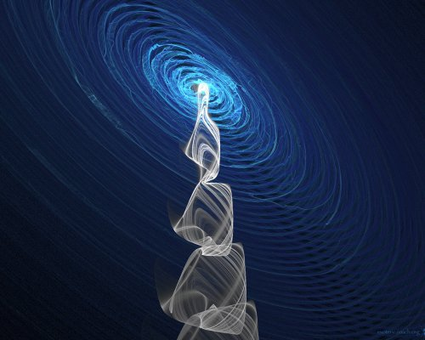
Что такое микроволны?
Микроволны являются одной из форм электромагнитной энергии, как и световые волны или радиоволны.

Slide 5
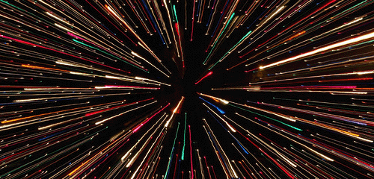
Это очень короткие электромагнитные волны, которые перемещаются со скоростью света (299,79 км в секунду).

Slide 6
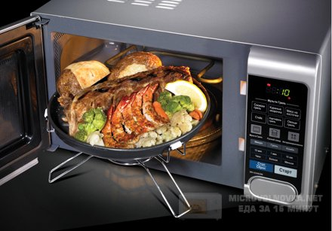
Как микроволны разогревают пищу?
В отличие от классических печей разогрев продуктов в микроволновой печи происходит не с поверхности, а по всему объёму продукта

Slide 7
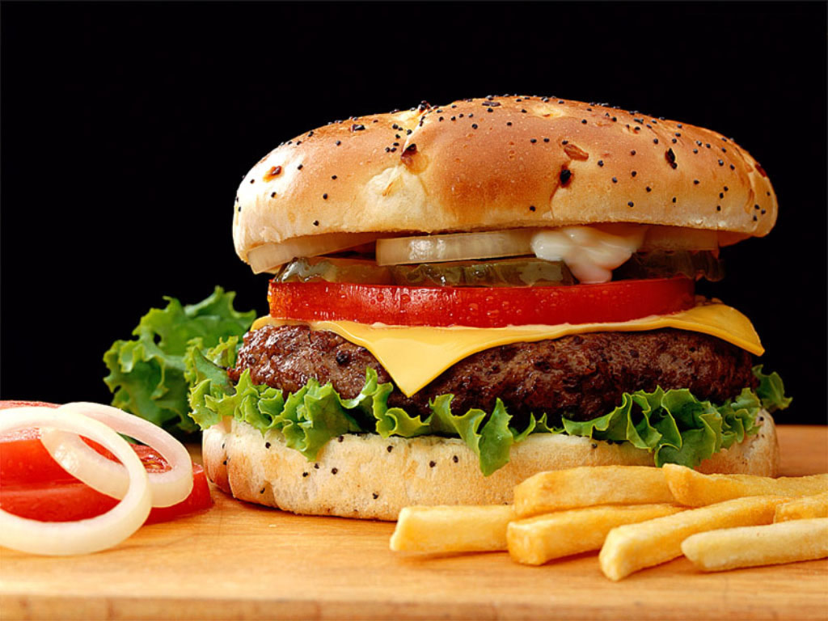
Так как радиоволны проникают достаточно глубоко почти во все пищевые продукты. Это сокращает время разогрева продукта.

Slide 8
Устройство микроволновой печи
Каждая микроволновая печь содержит магнетрон, который преобразует электрическую энергию в сверх-высокочастотное электрическое поле частотой 2450 Мегагерц (МГц) или 2,45 Гигагерц (ГГц), которое и взаимодействует с молекулами воды в пище.

Slide 9
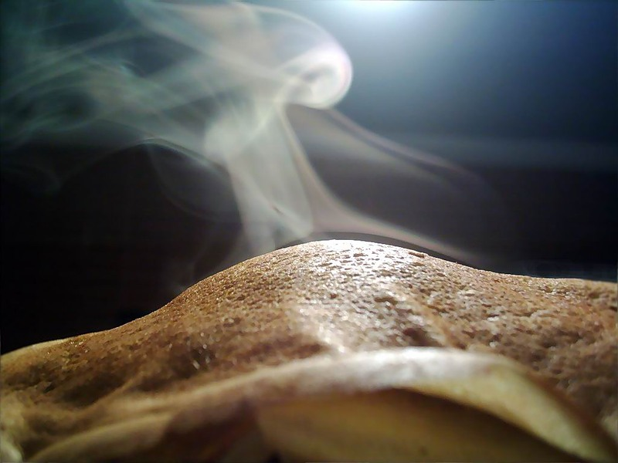
Микроволны «бомбят» молекулы воды в пище, заставляя их вращаться с частотой в миллионы раз в секунду, создавая молекулярное трение, которое и нагревает еду

Slide 10
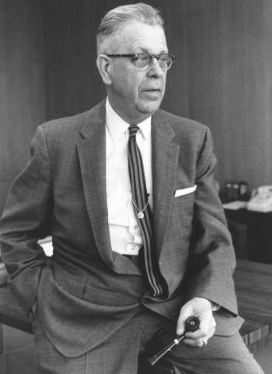
Перси Спенсер- изобретатель микроволновой печи

Slide 11
Так вредна ли «микроволновка»?

Slide 12
Есть разные мнения по этому вопросу. Рассмотрим их

Slide 13
Нет, Не вредна!
Говорят диетологи и девушки, заботящиеся о своём весе. Ведь пища, приготовленная на масле, впитывает в себя все жиры, а в «микроволновке» масло не требуется.

Slide 14
Да, Вредна!
Говорят учёные и вот их мнения:
Мясо, приготовленное в микроволновой печи содержит Nitrosodienthanolamines, хорошо известный канцероген;
Некоторые аминокислоты в молоке превращались в канцерогены;
Размораживание замороженных фруктов в микроволновых печах превращает их глюкозиды и галактозиды в частицы, содержащие канцерогенные элементы;

Slide 15
Даже очень короткое облучение в микроволновой печи сырых овощей превращает их алкалоиды в канцерогены;
Канцерогенные свободные радикалы формируются в растениях в МП, особенно в корнеплодах;
Уменьшается ценность пищи от 60% до90%; - Исчезает биологическая активность витамина В (complex), витаминов С и Е, также во многих минералах;

Slide 16
Разрушаются в разной степени в растениях алкалоиды, глюкозиды, галактозиды и нитрилозиды;
Деградация нуклео-протеинов в мясе. Роберт Беккер в своей книге ‘Электричество тела’, ссылаясь на исследования Российских ученых, описывает заболевания связанные с МП .

Slide 17
И это только малая часть!

Slide 18
Статистика

Slide 19
Многие семьи, в которых есть дети, уверены, что вред микроволновых печей полностью оправдан (Курдюковы, Вибрицкие, Поляковы, Акимовы) Последние вообще против «микроволновок», т.к. у некоторых членов семьи есть хроническте заболевания, и они считают, что микроволны их только обостряют.

Slide 20
А такие семьи, как: Несмеяновы, Арискины, Стрюченко, Волосатовы, Рыбкины, Пеньковские напротив считают, что эти приборы очень полезны в быту, т.к. скорость приготовления пищи значительно выше, чем в духовке или на газовой плите

Slide 21
Семьи: Скобликовы, Чаркины затрудняются ответить

Slide 22
Все данные занесены в круговую диаграмму

Slide 23
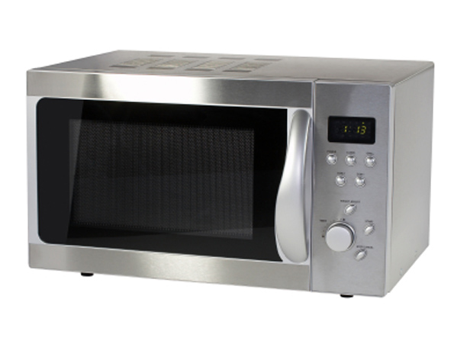
Подводя итоги исследовательской работы, можно сделать вывод, что не смотря на свой вред, микроволновые печи остаются популярными, и их используют в быту многие семьи. Выбор остается за вами!

Slide 24
Спасибо
за внимание

